Slide 1


TIẾNG VIỆT 2

Slide 2
Thứ bảy wgày 19 Ǉháng 2 wăm 2022
TΗĞng VΗİΙ
Viết đoạn văn kể lại một sự việc đã chứng kiến
hoặc tham gia

Slide 3

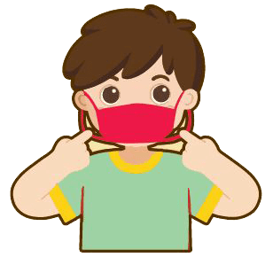
Bạn nam đeo khẩu trang đúng cách.

Slide 4
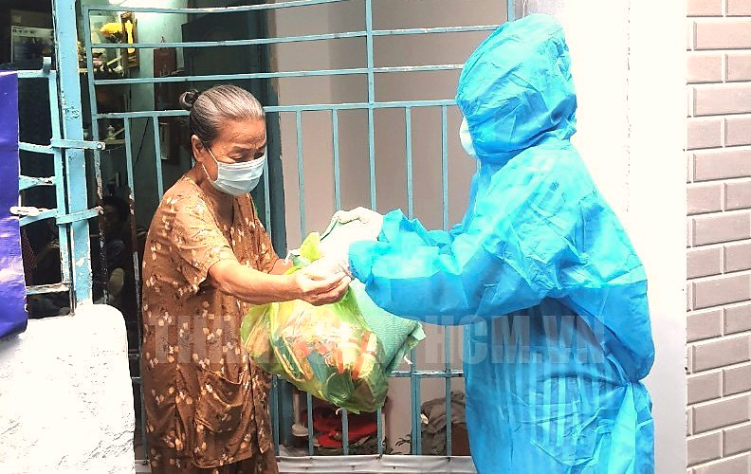
- Cô phát quà cứu trợ cho người dân phòng chống Covid-19.
- Bà nhận đồ cứu trợ.

Slide 5


BÀI
8
LUỸ TRE
S/36

Slide 6
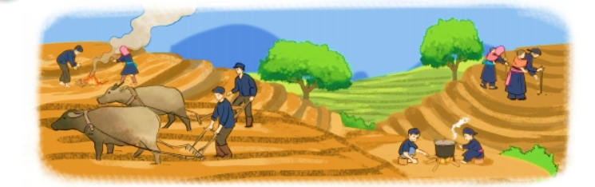
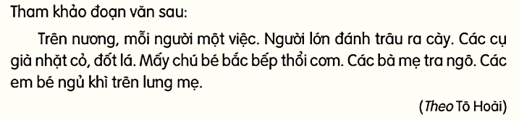
1
Nói về việc làm của từng người trong tranh.
Thảo luận nhóm 4
Báo cáo kết quả hoạt động nhóm

Slide 7
1
Nói về việc làm của từng người trong tranh.
Hai bác nông dân đang cày, bừa trên ruộng.
Các cụ già đang đốt lá.
Hai bạn nhỏ đang bắc bếp thổi cơm.
Các bà mẹ đang tra ngô, trên lưng địu các em nhỏ.

Slide 8
2
Viết 3 – 5 câu kể về một việc đã chứng kiến hoặc tham gia ở nơi em đang sống.
(1) Em đã tham gia hoặc chứng kiến việc gì?
Ở đâu?
Kể sự việc đã chứng kiến hoặc tham gia
(4) Em suy nghĩ gì khi chứng kiến (tham gia) việc đó?
(2) Có những ai tham gia việc đó?
(3) Những người tham gia đã làm gì? Làm thế nào?

Slide 9
2
Viết 3 – 5 câu kể về một việc đã chứng kiến hoặc tham gia ở nơi em đang sống.
(1) Các nhóm từ thiện đến phát thực phẩm hỗ trợ người dân ở xóm của em đang cách li phòng chống Covid-19.
(4) Em thầm biết ơn những con người đã sẵn sàng đối diện với nguy hiểm để mang đến bình yên cho mọi người.
Đoàn từ thiện
phát thực phẩm cho
mọi người
(2) Nhóm từ thiện gồm có các anh chị thanh niên và các cô, chú tình nguyện viên trong phường.
(3) Các cô chú, anh chị chia sẵn các túi đựng rau, củ, quả rồi đến phát cho từng nhà. Họ rất cẩn thận đeo khẩu trang và mang theo quần áo bảo hộ.

Slide 10
2. Bài làm
Hằng Ǉuần, các ηĪ Ǉừ κΗİn κưŊg ΑĞn ιát κực ιẩm hỗ Ǉrợ wgưƟ dân ở xĪ của em đang cáε li ιŜg εūg Coν΅d-19. Các cô εú, aζ εị ǇrΪg đʄn εia sẵn các Ǉúi đựng ǟau, củ, Ǖίả… ǟē ΑĞn ιát εo Ǉừng ηà. Họ ǟất cẩn κận Α;o δẩu Ǉrang và jang Ό;o Ǖίần áo bảo hộ. Em κầm λμĞt Ω ηững cΪ wgưƟ đã sẵn sàng đĒ dΗİn vƞ wguy hΗϜm Α˘ εăm lo εo cuℓ sūg của wgưƟ dân.

Slide 11
Những ngày gần Tết, mọi người trong gia đình rất bận rộn. Bố dọn dẹp nhà cửa. Còn mẹ đi chợ mua sắm đồ Tết. Em đã giúp đỡ bố mẹ một số việc nhỏ như lau nhà, rửa bát, tưới cây… còn được xem ông và bố gói bánh chưng. Tết năm nay thật vui vẻ, ấm áp.

Slide 12
Trên đường tới sân bóng, em nhìn thấy một bà cụ đang sách một túi đồ trông có vẻ rất nặng. Bỗng nhiên, một đám thanh niên đi qua va vào bà cụ. Túi đồ bị rơi xuống đường. Nhưng các anh ấy không quay lại nhặt đồ giúp bà. Thấy vậy, em liền chạy tới giúp bà xách túi đồ lên. Xong xuôi, bà cụ nhìn em mỉm cười rồi cảm ơn. Em cảm thấy rất vui vì làm được một việc tốt.

Slide 13
DẶN DÒ
Xem lại bài đã học
Hoàn thành bài
Chuẩn bị bài mới

Slide 14
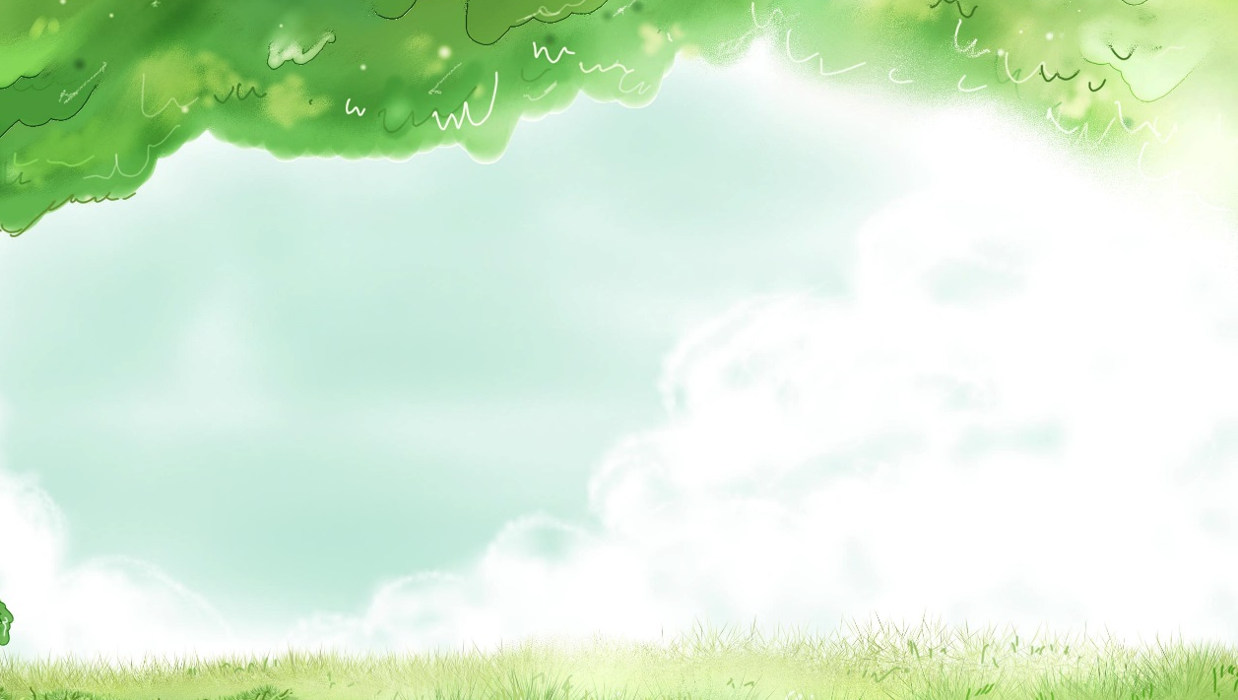



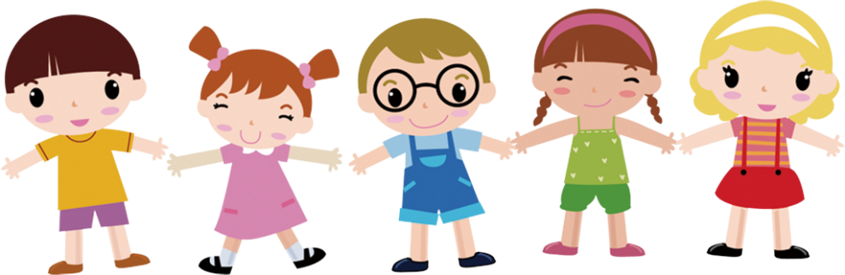
CHÀO TẠM BIỆT các con!

